Slide 1
一般向けスライド

Slide 2
腎臓とは？
１.「尿をつくる」
２.「ホルモンの調節をする」
血圧の調節、
水、電解質などのバランス、
赤い血を作る
ビタミンD

Slide 3
eGFRは腎臓のヒットポイント!

Slide 4
尿蛋白は腎臓の涙!
お医者さんを受診して泣いている原因を探しましょう！

Slide 5
もし慢性腎臓病（CKD）といわれたら
下がった原因を調べる
これ以上
下げないようにする
eGFRを元に戻す薬草や魔法はありません

Slide 6
腎臓を敵から守ろう！
高血圧
糖尿病
喫煙
肥満
寝不足
身体に悪いものは腎臓に悪い！
eGFRを元に戻す薬草や魔法はありません

Slide 7
喫煙は慢性腎臓病（CKD）を 悪化させます！
Notes:
CKD療養ガイド2018 P26と連動

Slide 8
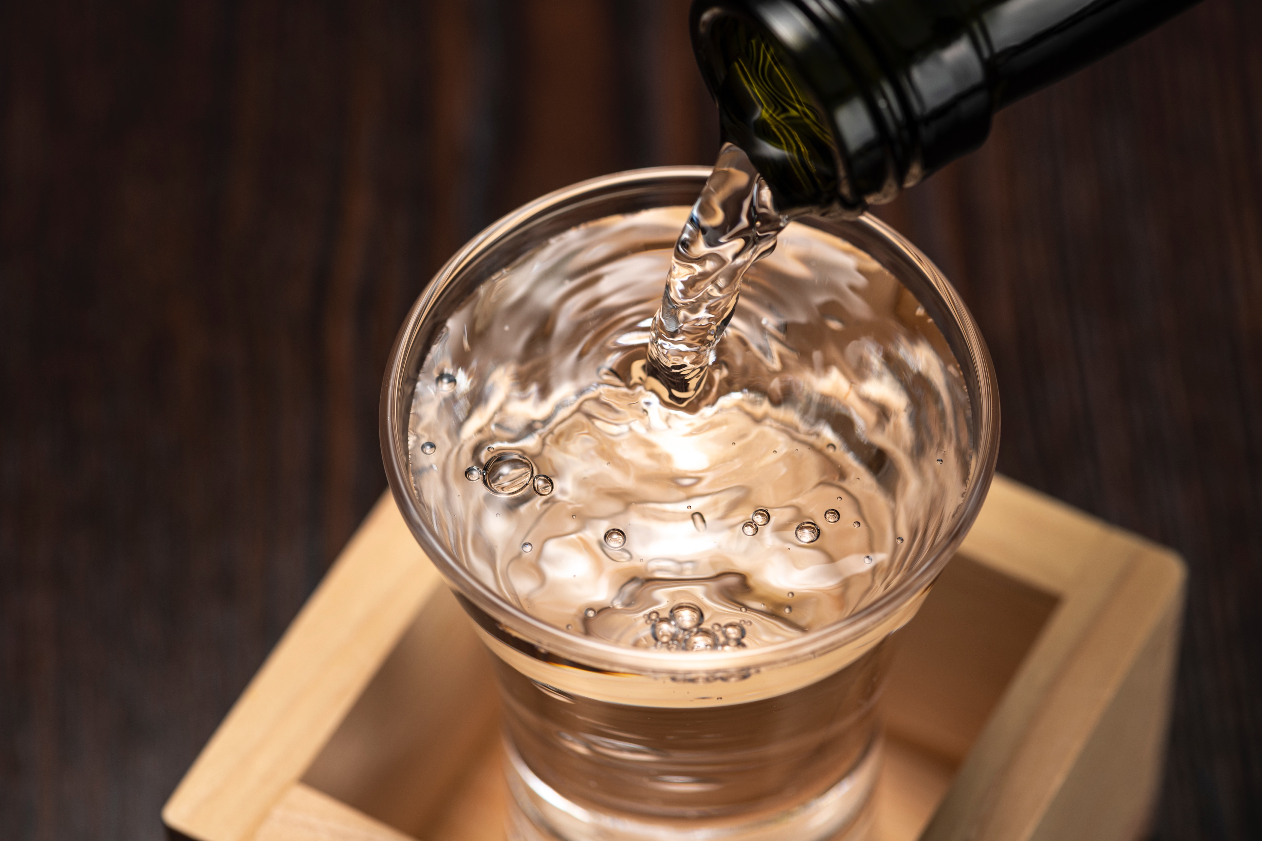
酒はほどほど（アルコールで20g）
Notes:
CKD療養ガイド2018 P27と連動

Slide 9
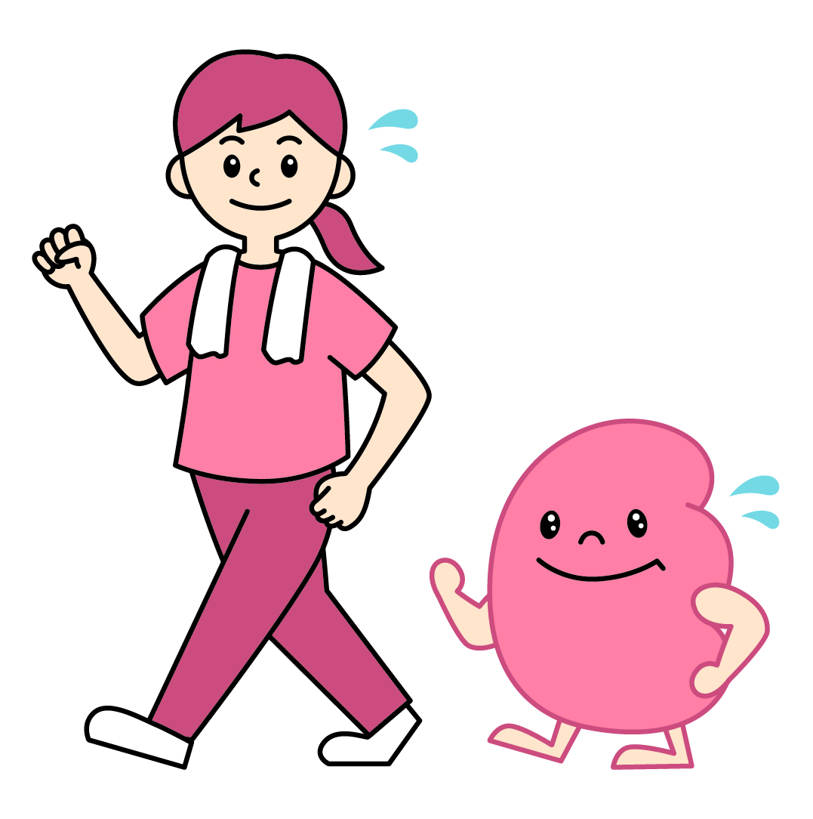
運動もしましょう！
Notes:
CKD療養ガイド2018 P36と連動

Slide 10
良い睡眠は大事！
日中の眠気の強い方やいびきがある方は精査を！
Notes:
CKD療養ガイド2018 P28と連動

Slide 11
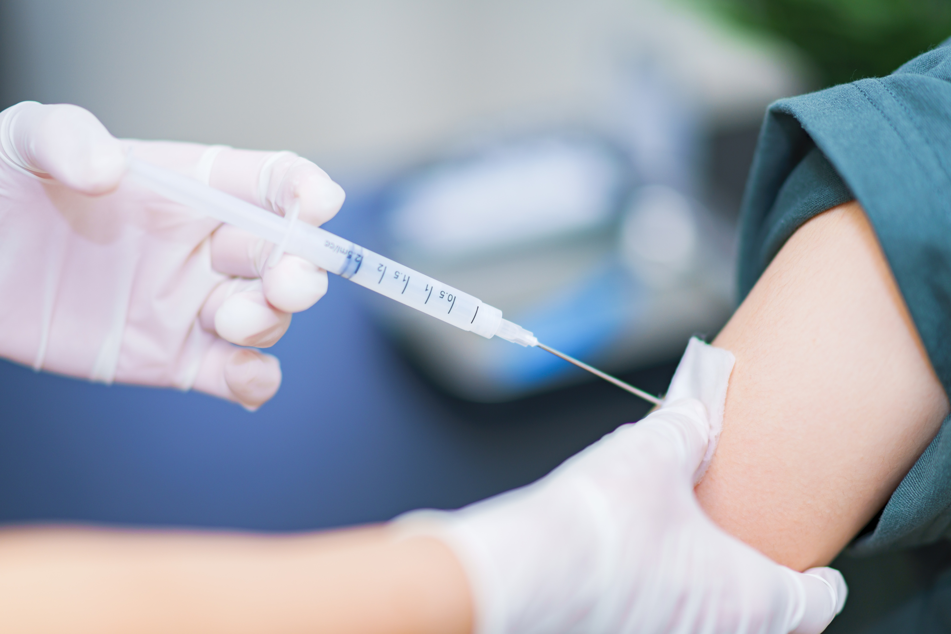
ワクチン接種を受けましょう！
インフルエンザワクチン、肺炎球菌ワクチン！
（市町村の援助がうけられる場合があります）
Notes:
CKD療養ガイド2018 P28と連動

Slide 12
CKDと食事

Slide 13
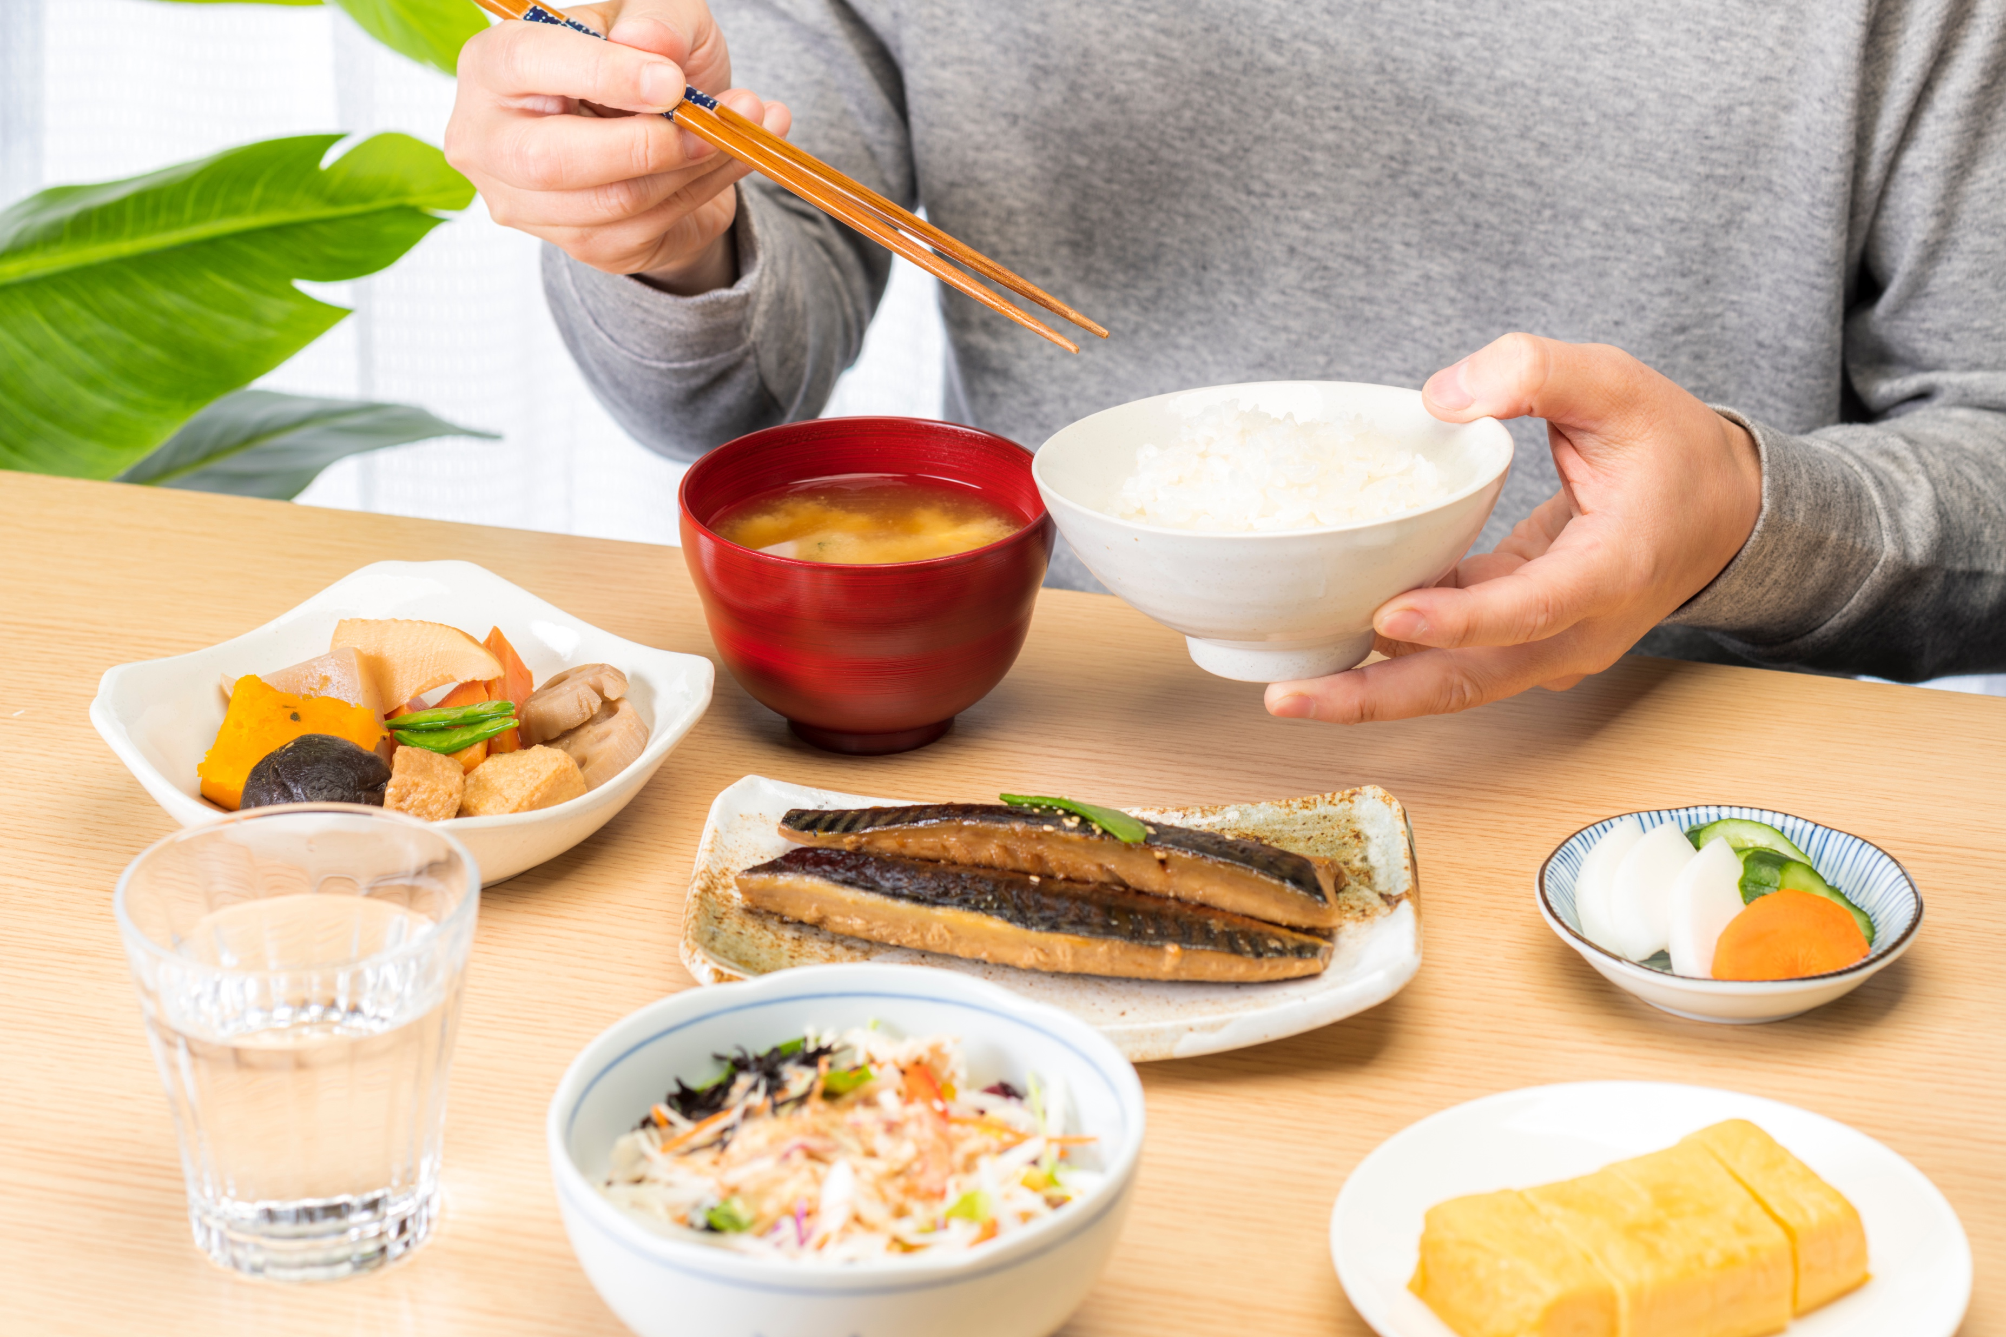
バランスの良い食事を
Notes:
CKD療養ガイド2018 P33-35と連動

Slide 14
ぜひ一度専門家の食事指導を！
Notes:
CKD療養ガイド2018 P33と連動

Slide 15
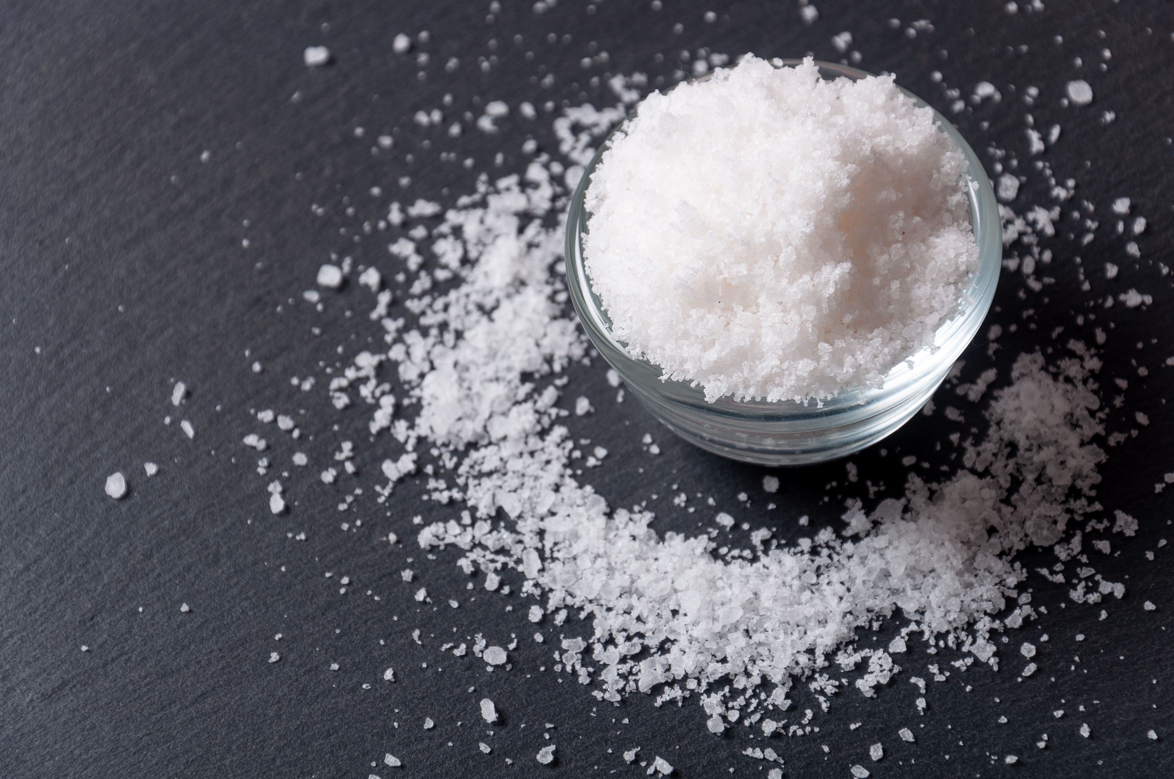
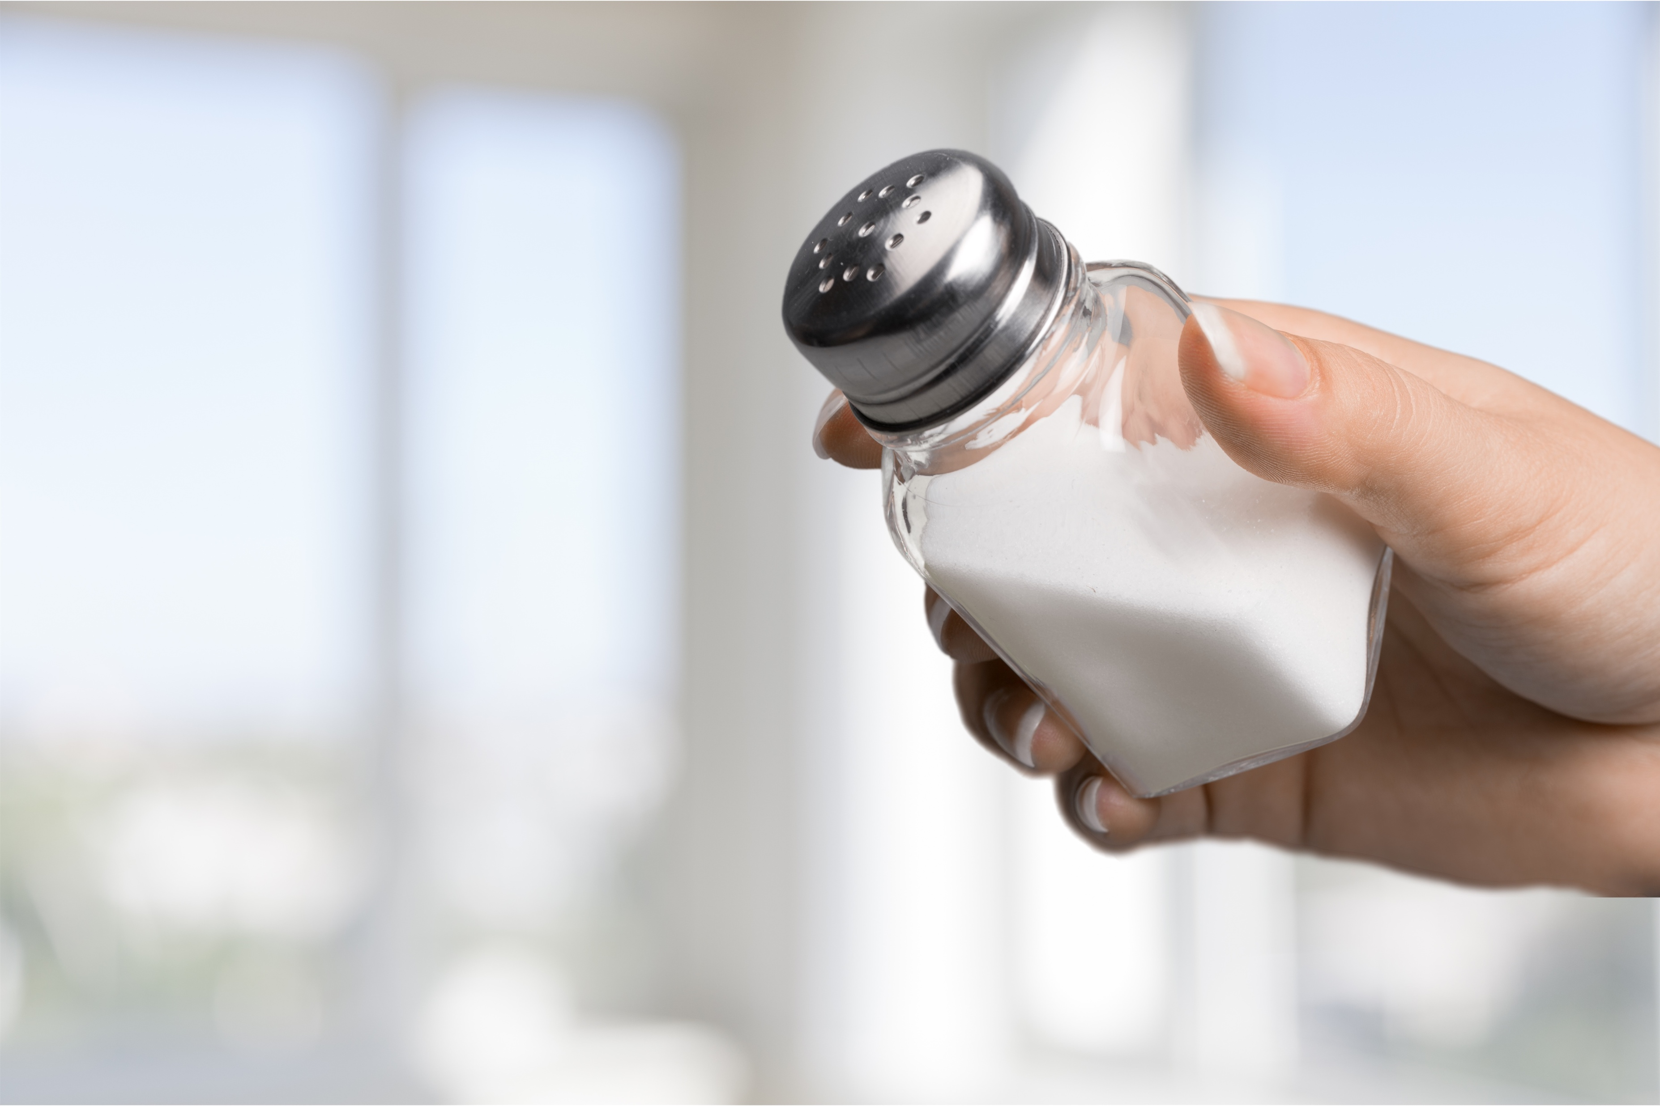
減塩は大事！
Notes:
CKD療養ガイド2018 P34と連動

Slide 16
CKDと高血圧

Slide 17
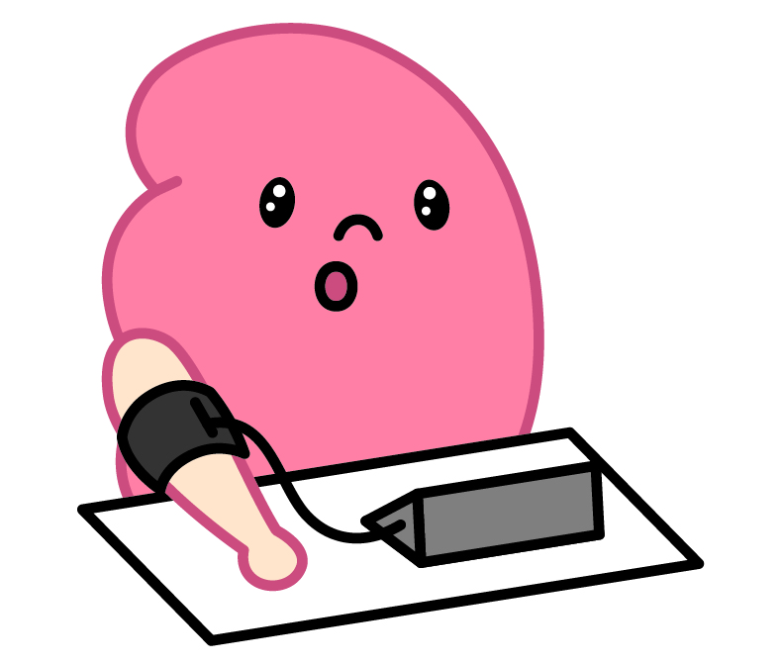
高血圧を放置すると
透析
心筋梗塞
脳卒中
Notes:
CKD療養ガイド2018 P38と連動

Slide 18
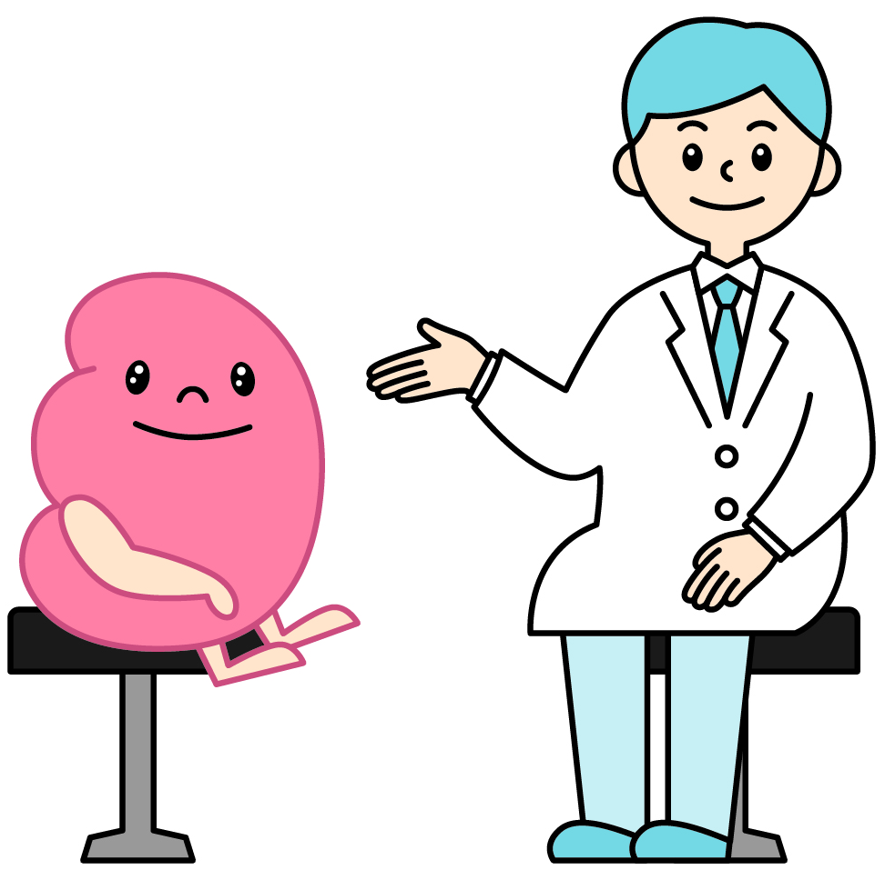
血圧の目標値
尿蛋白がないCKDの方
140/90mmHg未満
尿蛋白があるCKDの方
130/80mmHg未満
かかりつけ医に相談しましょう！
Notes:
CKD療養ガイド2018 P38と連

Slide 19
薬は医師に相談を！
病状に合った薬を一緒に選んでいきましょう！
Notes:
CKD療養ガイド2018 P38と連動

Slide 20
CKDと貧血

Slide 21
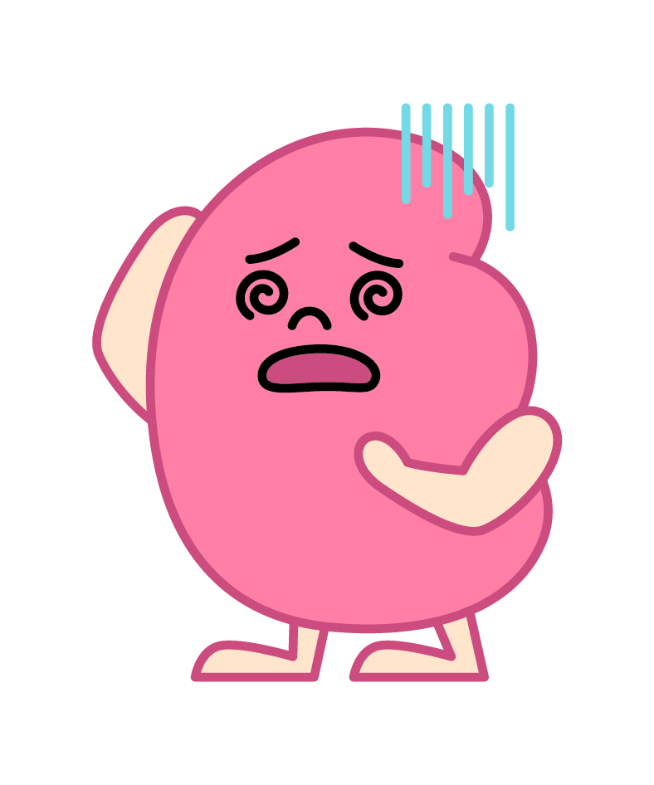
腎臓が悪くなると 貧血になりやすいです。
Notes:
CKD療養ガイド2018 P46-47と連動

Slide 22
注射や飲み薬で赤血球を増やす事ができます。
鉄剤が必要になる事もあります！
鉄
鉄
Notes:
CKD療養ガイド2018 P46-47と連動

Slide 23
CKDと糖尿病

Slide 24
糖尿病で透析になる人が一番多い！
わが国の慢性透析療法の現況（2020 年12 月31 日現在）
透析会誌54（12）：611～657.2021より
Notes:
CKD療養ガイド2018 P46-47と連動

Slide 25
早期の糖尿病は全然怖くない
血圧
→家で測定可能
→目標値もしっかりある
→良い薬もたくさん
血糖
→診療所で測定可能
→目標値もしっかりある
→良い薬もたくさん
Notes:
CKD療養ガイド2018 P46-47と連動

Slide 26
血圧、血糖の目標値（糖尿病）
130/80mmHg未満！
HbA1c 7.0%未満！

Slide 27
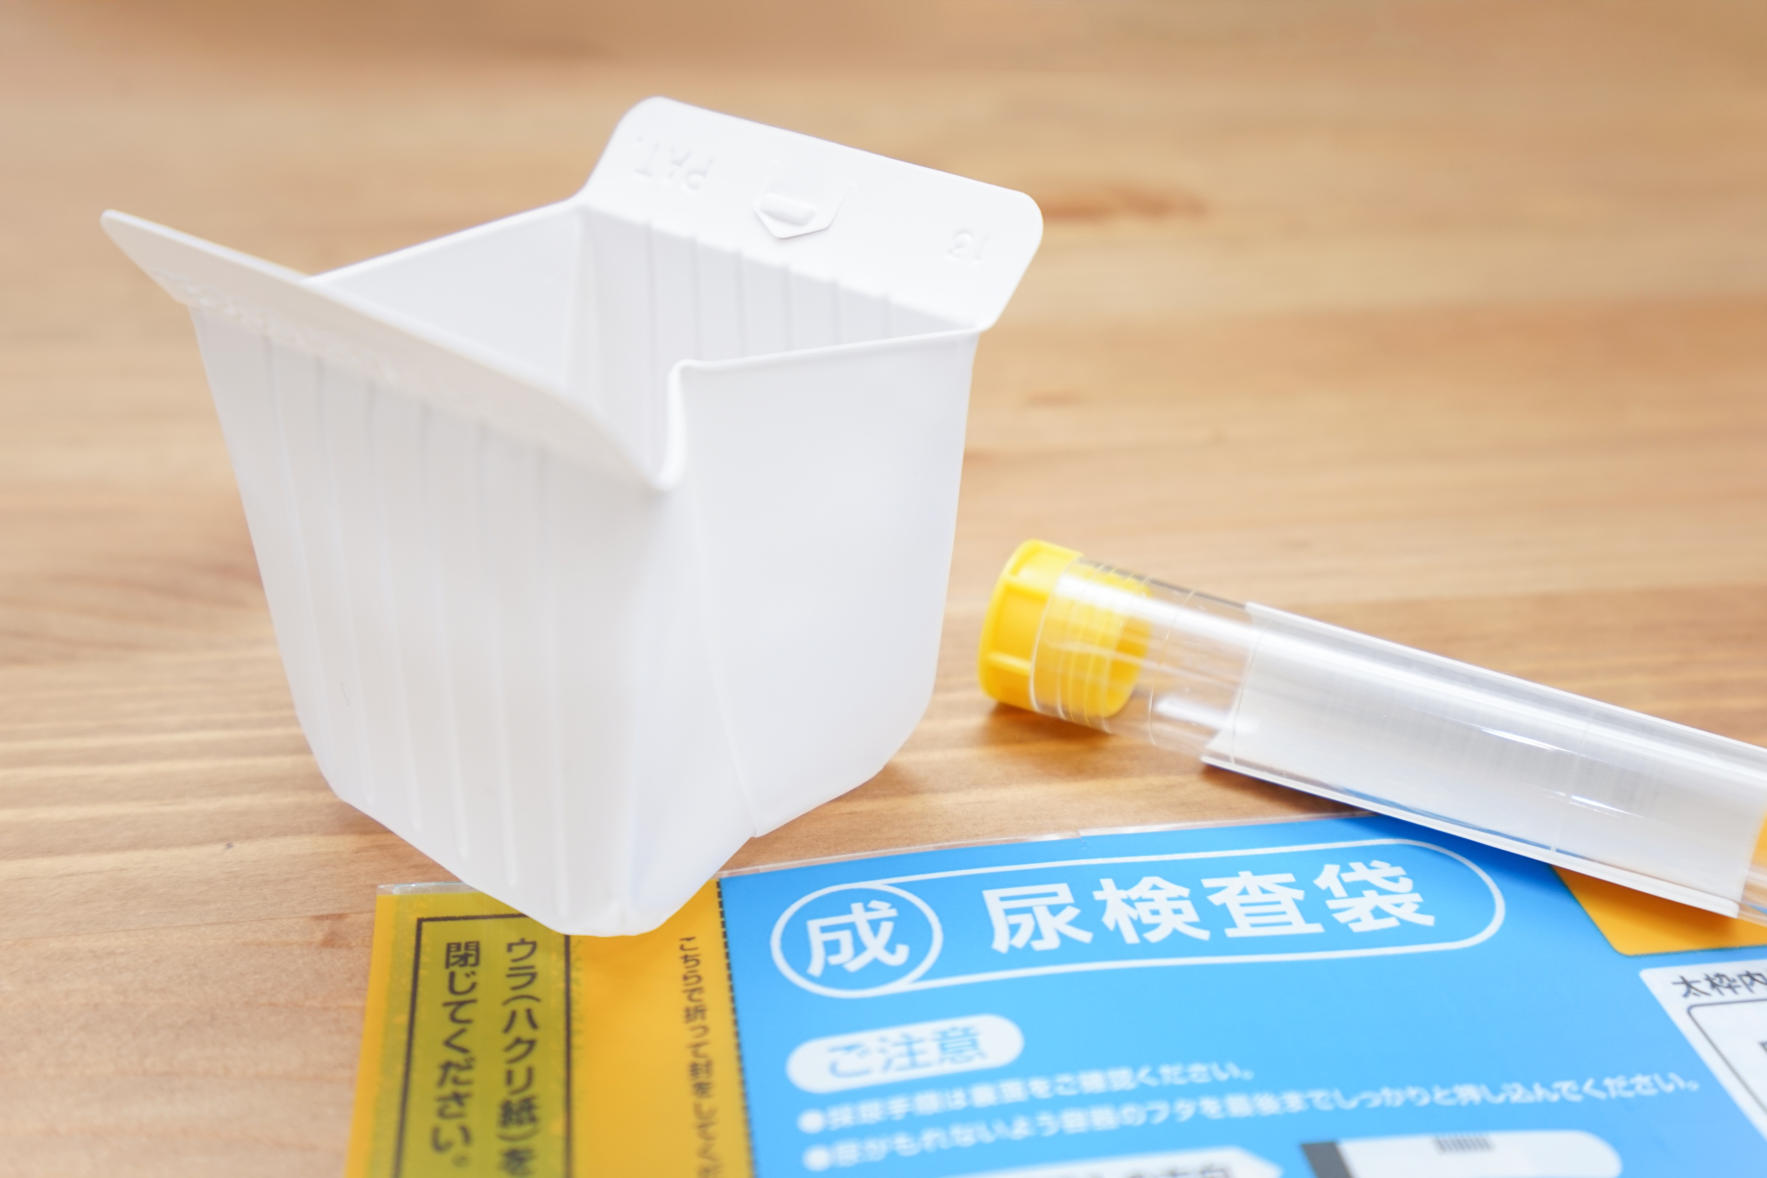
尿検査を欠かさずに！
尿蛋白は腎臓の涙

Slide 28
糖尿病こじらせると大変！
蛋白尿が出てくると治すのがかなり難しい
腎機能が悪くなる（eGFRが低下する、あるいは、Cr（クレアチニン）が上昇する）と、
元に治すのは極めて困難！
早期発見、早期治療！！
Notes:
CKD療養ガイド2018 P46-47と連動

Slide 29
こじらせたら早めに専門医
Notes:
CKD療養ガイド2018 P46-47と連動

Slide 30
CKDとCa、P

Slide 31
腎臓悪くなるとビタミンDが作れない！
医師に相談しましょう！
自己判断でのサプリメントは危険！
Notes:
CKD療養ガイド2018 P59-64と連動

Slide 32
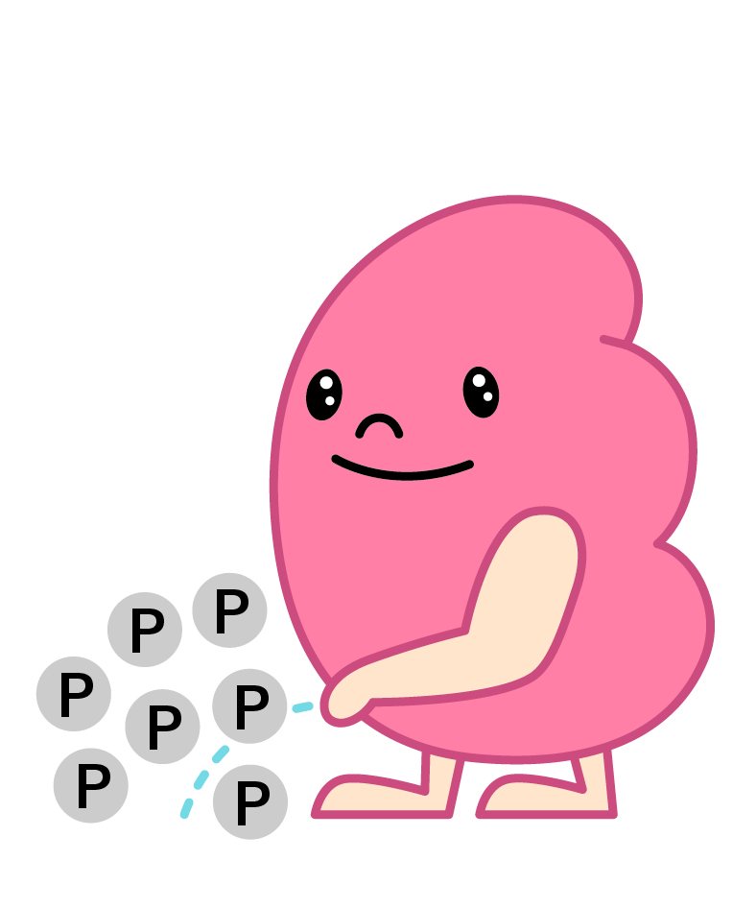
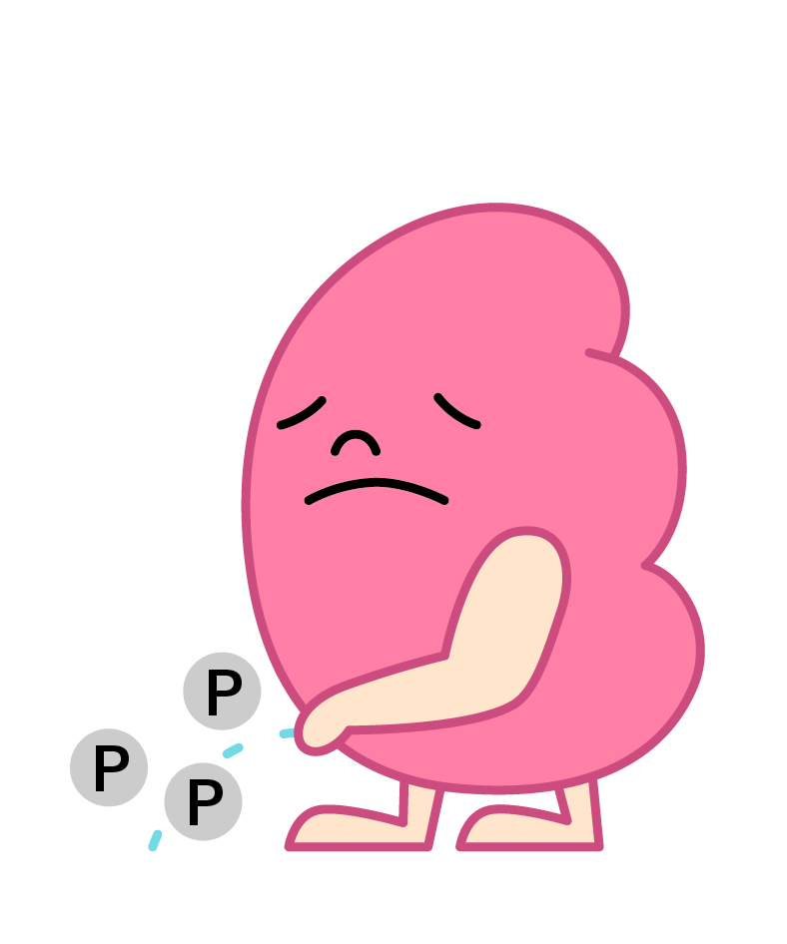
腎臓が悪くなるとPがたまります
からだの中のPは正常
からだの中のPが上昇
リンの制限が必要になることも！
薬で吸着する場合もあり
Notes:
CKD療養ガイド2018 P59-64と連動

Slide 33
Pは動脈硬化を進めます！
動脈の石灰化の元は
リン酸カルシウム！
自己流は危険！
医師に相談しましょう！！

Slide 34
CKDと尿酸

Slide 35
腎臓を敵から守ろう！
高血圧
糖尿病
喫煙
肥満
寝不足
身体に悪いものは腎臓に悪い！
Notes:
CKD療養ガイド2018 P59-64と連動

Slide 36
尿酸やコレステロールも 悪い可能性があり！
高血圧
尿酸
糖尿病
喫煙
肥満
コレステロール
寝不足
Notes:
CKD療養ガイド2018 P65-67と連動

Slide 37
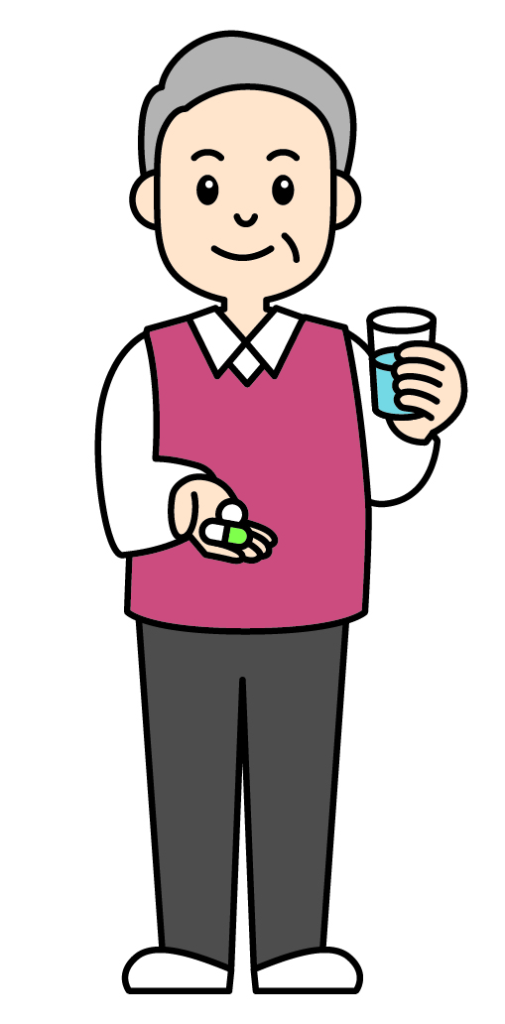
尿酸を下げるには！
酒は適量！
肥満に注意
必要に応じて内服！

Slide 38
CKDとコレステロール 肥満、運動

Slide 39
コレステロールを下げるには！
暴飲暴食に注意！
肥満に注意
必要に応じて内服！

Slide 40
メタボリックシンドローム
高血圧
血糖
コレステロール
中性脂肪
BMI
25以上
ウエスト
男性 85cm以上
女性 90cm以上
身体に悪いものは
腎臓にも悪い！

Slide 41
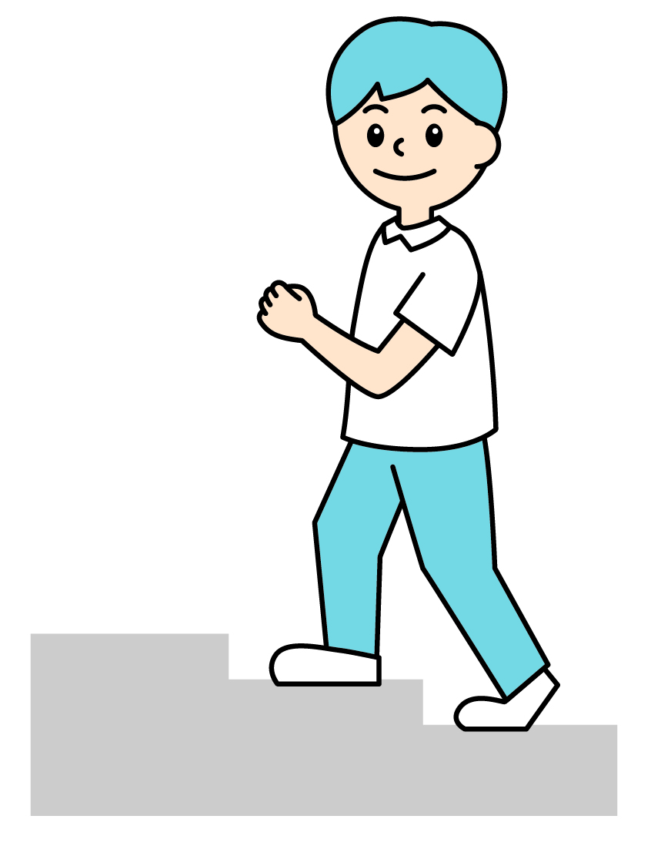
運動は大事！
自分の体力にあった運動量を！運動前に医師に確認！
やり過ぎは身体に悪い！！

Slide 42
CKDとくすり

Slide 43
腎臓を悪くする事に対して 薬を飲みましょう！
高血圧
尿酸
糖尿病
喫煙
肥満
コレステロール
寝不足
Notes:
CKD療養ガイド2018 P74-75と連動

Slide 44
薬手帳を持参しよう！
腎臓と相性の悪い薬は意外と多い！
採血結果も一緒にしておくと
さらに良いですよ！！
・解熱鎮痛薬
・胃薬
・抗ウイルス薬
・造影剤（薬を使ってCTやMRIとるときは注意！）
Notes:
CKD療養ガイド2018 P73-80と連動

Slide 45
妊娠とCKD

Slide 46
CKDだからといって 妊娠をあきらめる必要はありません！
内科
産婦人科
薬剤師
助産師
看護師
チームでサポートします！
Notes:
CKD療養ガイド2018 P81-84と連動

Slide 47
妊娠中の血圧、尿蛋白に注意！
140/90mmHg未満に!
きちんと妊婦健診を受けて、医師の指示に従いましょう！
Notes:
CKD療養ガイド2018 P81-84と連動

Slide 48
小児とCKD

Slide 49
3歳児検尿、学校検尿
日本が世界に誇れるシステムです。
将来の重い腎臓病を防げる可能性があります。
必ず受け、異常の場合指示に従ってください。
ご両親も子供さんと 一緒になって、
腎臓のことを知りましょう。

Slide 50
食事と運動の注意点
基本的に食事制限はありません（※）。
とくにお子様の成長と発達を重視し、
蛋白制限は行いません。
一律の運動制限は不要です。
※ 以下の場合は食事制限をする場合があります
・ステロイド治療中 ・高血圧やむくみがある ・腎機能が低下

Slide 51
成長障害（低身長）について
成長障害は、腎臓病の重要な合併症の一つ（※）です。
成長障害で、腎臓病が発見されることもあります。
病気の有無にかかわらず、定期的に身長を測定し、
疑問があったら医師に相談しましょう。
※ 腎臓病による成長障害には治療があります。
「成長ホルモン」というお薬で、保険診療で認められています。

Slide 52
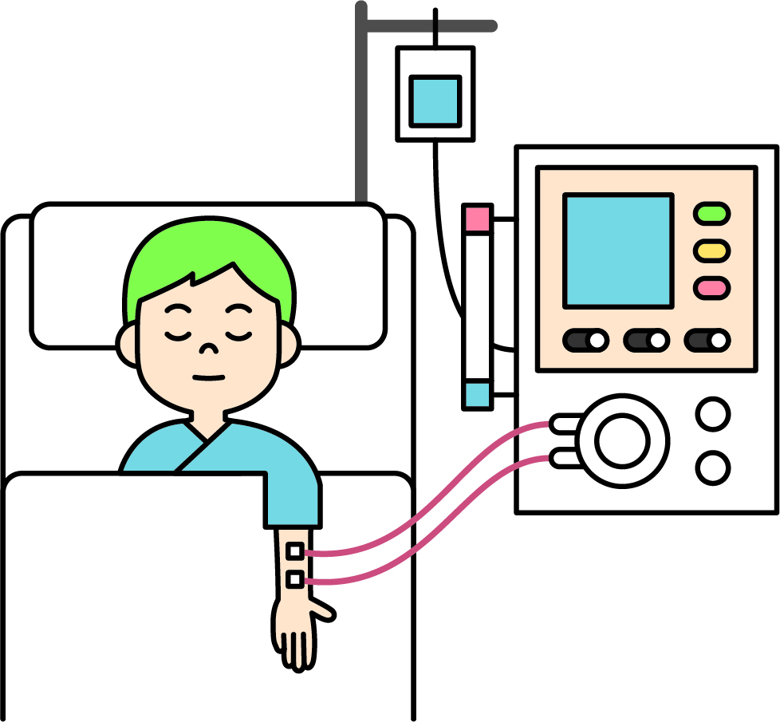
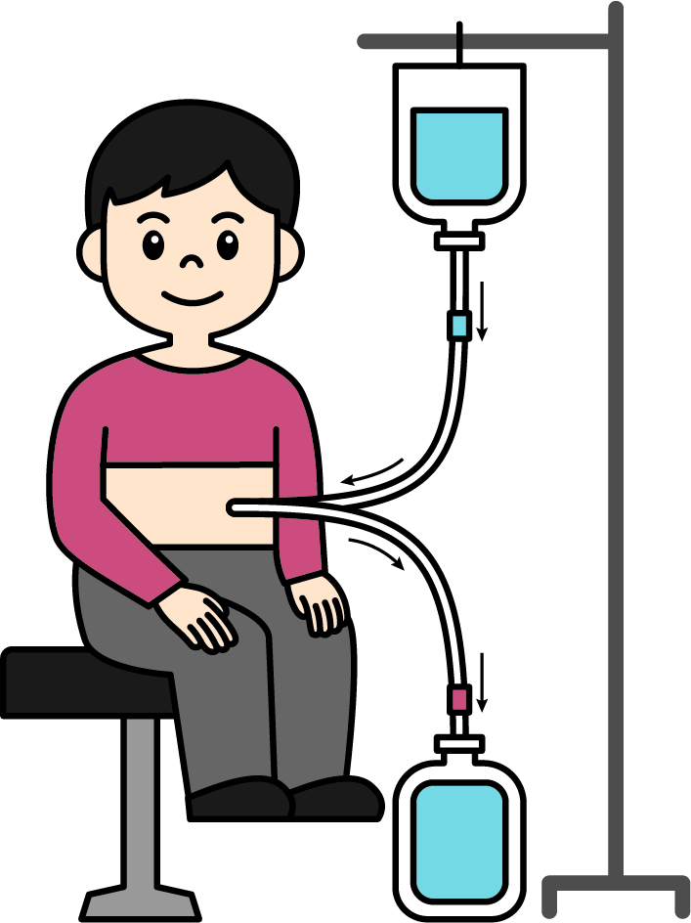
腎臓病が進行したら？
腎臓病が進行したら、透析（※）や腎移植が必要になることがあります。
一旦透析を開始し移植へと進む場合と、直接移植を行う場合があります。
成長や発達には移植が有利ですが、個々に検討が必要です。
早めに専門医に紹介されることが望ましいです。
※ 透析には以下の二つがあります
1．血液透析 2．腹膜透析
お子さんには腹膜透析が一般的ですが、病態などにより異なってきます。

Slide 53
高齢者とCKD

Slide 54
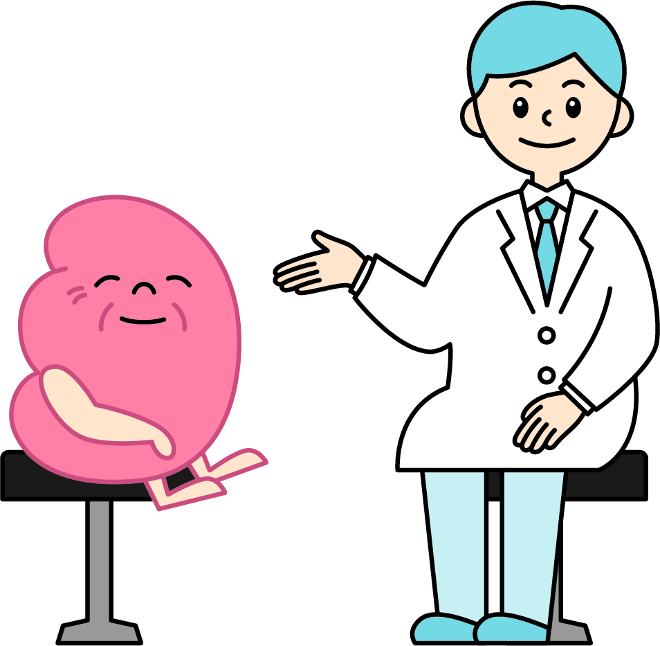
医師と綿密に連携をとりましょう
血圧
栄養状態
内服薬
ADL
血糖
合併症
高齢であればあればあるほど、バランスをとった治療が大事です
Notes:
CKD療養ガイド2018 P91-96と連動

Slide 55
腎不全が進んだら

Slide 56
腎不全が進んだら専門医へ！
eGFR<45で一度専門医の受診を！
eGFR
腎機能の悪くなった原因と
今後の事（腎代替療法）
について相談しましょう！

Slide 57
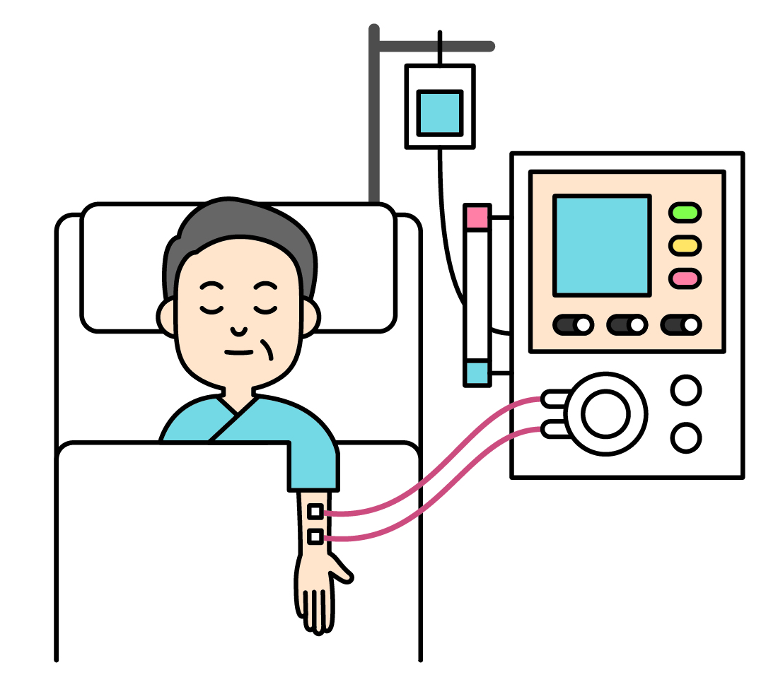
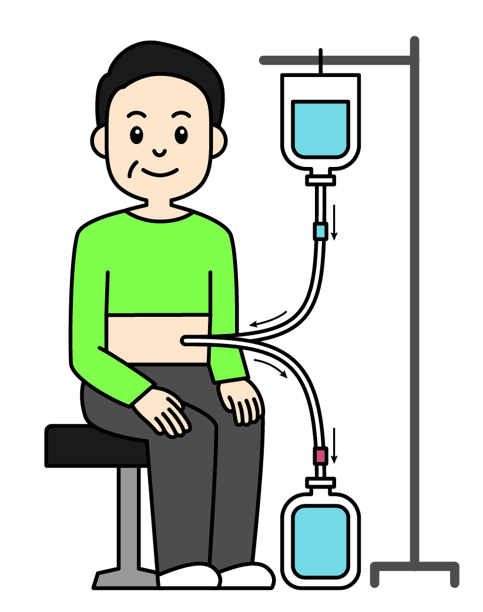
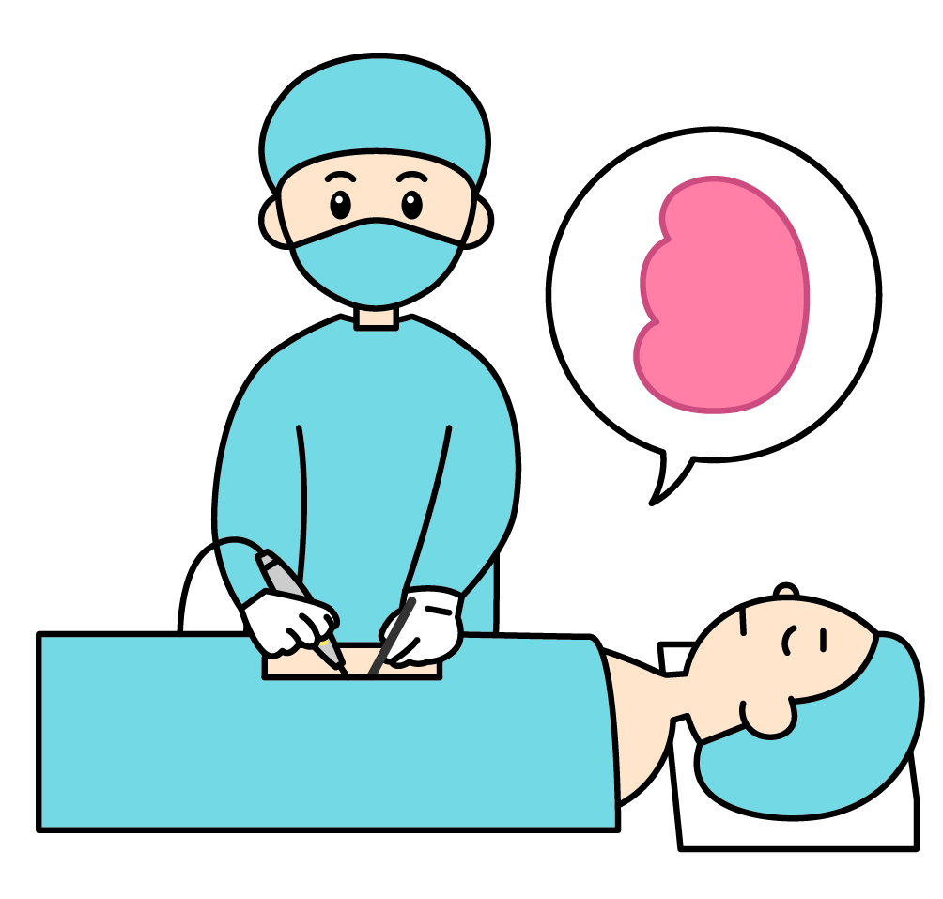
もし、腎不全がすすんだら
血液透析
腹膜透析
腎臓移植
どの治療もメリット・デメリットがあります！

Slide 58
腎移植は渡す側の体調も大事！
腎臓を提供する側の体調がかなり良いことが必要
心臓、肺、肝臓、感染症…提供後に問題ないであろう人が適応。
早め（eGFR＝20〜25位で相談するくらいのつもりで）

Slide 59
腎臓の病気

Slide 60
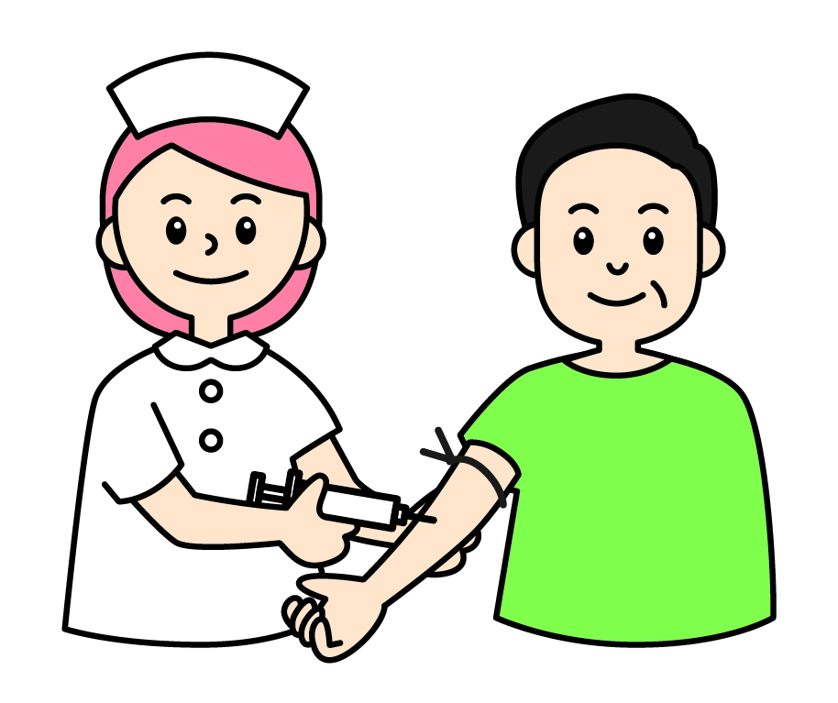
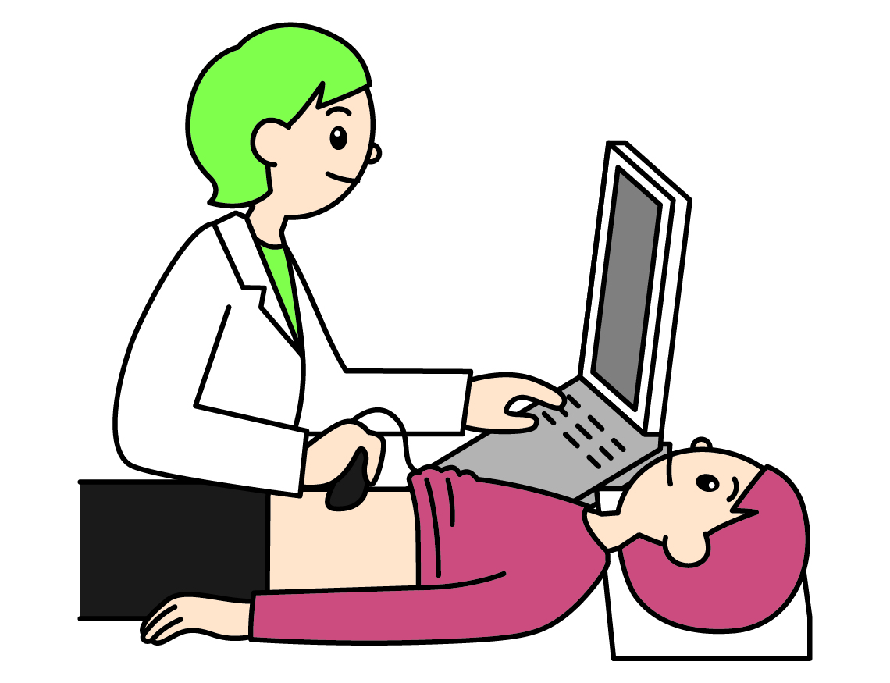
この三つが大事
採血→eGFR
採尿→尿蛋白、尿潜血
画像→腎臓の形態
毎年健診を
受けましょう！
どこかの検査で引っかかったら専門医へ！

Slide 61
専門医とかかりつけ医は 連携しています！
かかりつけ医
（町のお医者さん）
専門医
（病院のお医者さん）
安心してかかりつけ医に相談してください！

Slide 62
患者さんができること！
毎年健診を受ける
異常があれば病院へ（勧められたら病院へ！）
適切な食事（減塩）、運動（栄養士、看護師の話もよく聞く）
きちんと薬を飲む（薬のことは薬剤師によく聞く）
血圧を測定して、ノートに書いておく（特に血圧の薬飲んでいる人）
お薬手帳を持参
検査結果も持参

Slide 64
制作
令和3年度 厚生労働行政推進調査事業補助金（腎疾患政策研究事業）
「腎疾患対策検討会報告書に基づく対策の進捗管理および新たな対策の提言に資するエビデンス構築」（研究代表者 柏原直樹）
令和3年度 厚生労働科学研究費補助金（腎疾患政策研究事業）
「慢性腎臓病（CKD）に対する全国での普及啓発の推進、地域における診療連携体制構築を介した医療への貢献」（研究代表者 伊藤孝史）
制作チーム
旭川医科大学 中川直樹、 東北大学 長澤 将、 筑波大学 斎藤知栄、
島根大学 伊藤孝史、 岡山大学 内田治仁、 熊本大学 桒原孝成、
エグゼクティブアドバイザー
埼玉医科大学 岡田浩一、 東京女子医科大学 服部元史、
東京慈恵会医科大学 福井 亮、 大阪大学 守山敏樹、
監修
一般社団法人日本腎臓学会理事長、NPO法人日本腎臓病協会理事長
川崎医科大学 柏原直樹
後援
一般社団法人日本腎臓学会、NPO法人日本腎臓病協会

Slide 65
終わりに
ぜひとも、CKD普及啓発にこの基本スライドキットを幅広くご活用していただければと思います。
使用用途に応じて、スライド内容への加筆・修正・削除など自由にしてください。
注意事項！
全てのスライドにおける、血圧目標値は診察室での測定値です。
家庭血圧値の目標値を提示する場合は、5を引いた数値が目標ですので、
適宜加筆ください。

